Slide 1
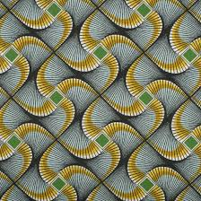
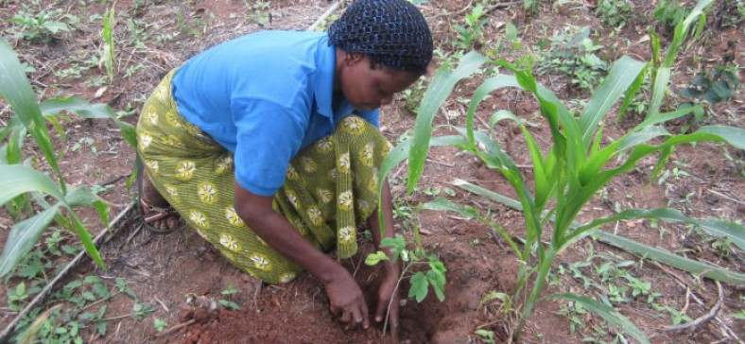
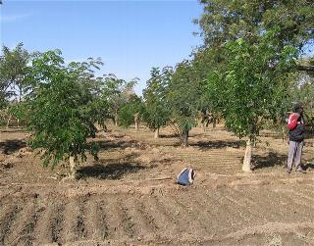
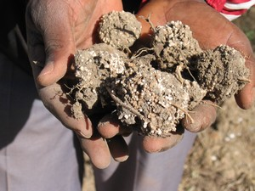
AGROFORESTERIE: APPROCHE DEVELOPPEE PAR AM BE KOUN Région de Tambacounda, SENEGAL
Novembre 2021

Slide 2
1. Contexte
Depuis plus de trois décennies, on assiste au Sénégal à un effondrement continu des performances de l’agriculture (rendements agronomiques, productivités agricoles, productions agricoles, revenus des paysans, baisse des produits de l’élevage etc..).
Espèce Année | Arachide | Coton | Mil | Sorgho | Maïs | Riz | Fonio | Tl céréales
2004/2005 | 82407 | 12707 | 71118 | 46314 | 87198 | 1703 | 555 | 206888
2005/2006 | 70413 | 15426 | 47386 | 55014 | 89424 | 1189 | 777 | 193789
2006/2007 | 36626 | 14664 | 30744 | 30257 | 27713 | 3597 | 750 | 93061
2007/2008 | 31595 | 16244 | 33752 | 34113 | 34066 | 968 | 830 | 103728
2008/2009 | 75942 | 12256 | 88957 | 79781 | 59773 | 13631 | 2386 | 244528
2009/2010 | 59885 | 6389 | 47575 | 53369 | 30235 | 2772 | 106 | 134056
2010/2011 | 98479 | 6543 | 43070 | 46369 | 32637 | 2659 | 6 | 124741
2011/2012 | 26795 | 5133 | 24706 | 22492 | 11756 | 2710 | 3 | 61667
Moyenne | 60268 | 11170 | 48413 | 45964 | 46600 | 3654 | 677 | 145307
DRDR Tambacounda 2013
Notes:
Données provenant de Direction Régionale de Développement Rural (DRDR). Difficile d’avoir des données plus récentes. L’idée c’est de montrer l’effet de la dégradation des sols combiné à celle du dérèglement des systèmes pluviaux dans la région.

Slide 3
1. Contexte
Depuis plus de trois décennies, on assiste au Sénégal à un effondrement continu des performances de l’agriculture (rendements agronomiques, productivités agricoles, productions agricoles, revenus des paysans, baisse des produits de l’élevage etc..).
Cela étant dû principalement à la perte prononcée de la fertilité des sols. En effet, des études (réalisées par le CILSS en Novembre 2010) indiquent que sur les 3 805 000 ha de terres arables dont dispose le pays, 2 400 000 ha sont fortement dégradées (soit 63¨%).
Notes:
CILSS: Comité Inter-Etats de Lutte contre la Sècheresse dans le Sahel

Slide 4
Localisation du projet
Tambacounda
Notes:
4 communes où nous intervenons dans le cadre du PER (1 et 2).

Slide 5
2. Axes d’études
1-Quel est l’origine de la baisse du niveau de fertilité des terres ? ;
2- Les intrants (sont-ils suffisants ?, viennent-ils à temps ?, sont-ils de qualités ?);
3-Le niveau de connaissances des pratiques culturales est-il suffisant ;
4-Existe-il des organisations paysannes ? Sont-elles fonctionnelles ?;
5-Quelles sont les priorités des populations/forces vives par rapport à l’agriculture ?;
6-Quelles sont les conséquences de la faible rentabilité économique des exploitations familiales et des GIE ?;
7-Quelle est la meilleure alternative?
Notes:
Diagnostics en début de projet et interrogations pour définir l’approche à suivre dans le cadre du PER2.

Slide 6
3. Typologie Bénéficiaires
GIE:
6 GIE dans 7 villages dans les communes de Sinthiou Malème et de Koar:
Exfam:
14 exploitations familiales réparties dans 12 villages dans les communes de Sinthiou Malème et de Koar
GIE | Village | Nombre h/f
Kamben Kaffo | Sabaké Thiéwal | F : 40 et H : 2
Cesiri | Madina Maboubé | F : 73 et H : 2
Kamben | Diam-Diam | F : 31 et H : 3
Benkadiya | Diombodina | F : 42 et H : 2
Benkadi | Sirakoro | F : 33 et H : 03
Kawral Iwéli | Maribougou et Sambadiancounda | F : 45 et H : 4

Slide 7
4. Démarche globale
participative et volontaire incluant la formation des paysans(nes) ;
d’appuis techniques et financiers ;
de sensibilisations et de formations aux techniques et pratiques agri-durables, notamment l’agroforesterie;
d’enseignement pour une nouvelle culture d’entreprise et d’un changement de mentalité dans la gestion des espaces cultivables ;
de promotion des stratégies de développement agricole durable, d’utilisation raisonnée de l’eau et de protection de l’environnement ;

Slide 8
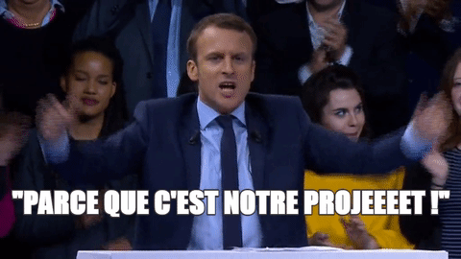
4. Démarche globale
Notre état d’esprit avant le lancement du projet :

Slide 9
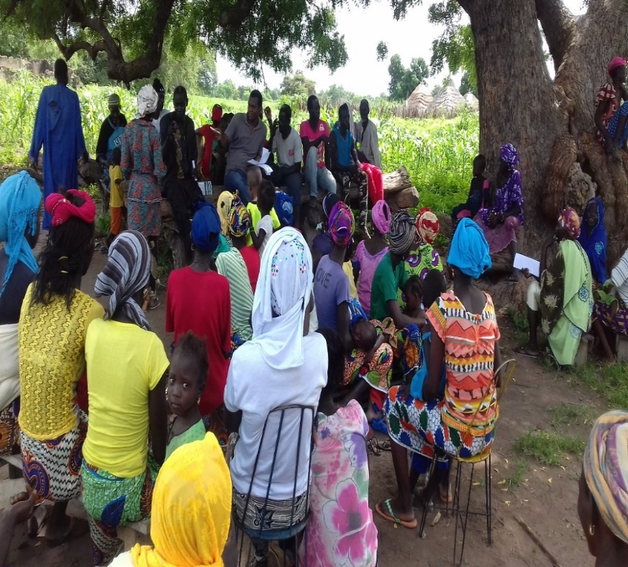
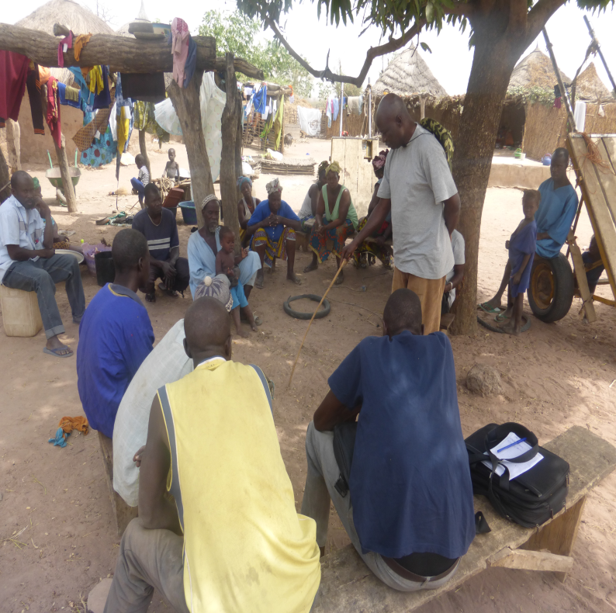
4. Démarche globale
- Rencontre avec les comités villageois
Une rencontre impliquant tous les villageois est organisée pour chaque village. Ces rencontres permettent de mieux sensibiliser et d’échanger avec les villageois sur les problème de l’agriculture, sur l’agroforesterie, le rôle et l’intérêt des arbres fertilitaires et la démarches d’ABK pour la réintroduction des arbres dans les champs de cultures.

Slide 10
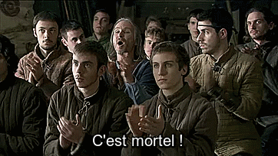
4. Démarche globale
- Comment on imaginait l’accueil de la nouvelle, des arbres dans les parcelles:

Slide 11
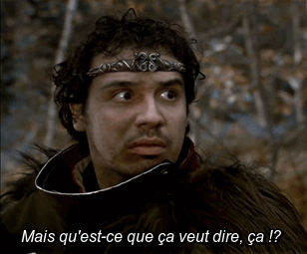
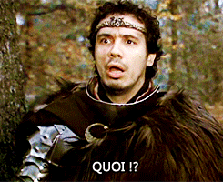
4. Démarche globale
- Ce qui s’est réellement passé:

Slide 12
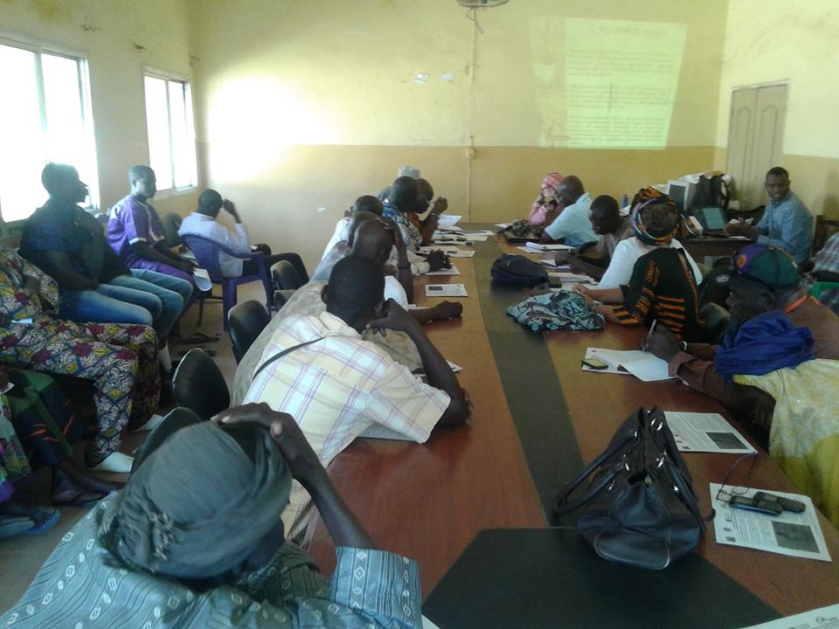
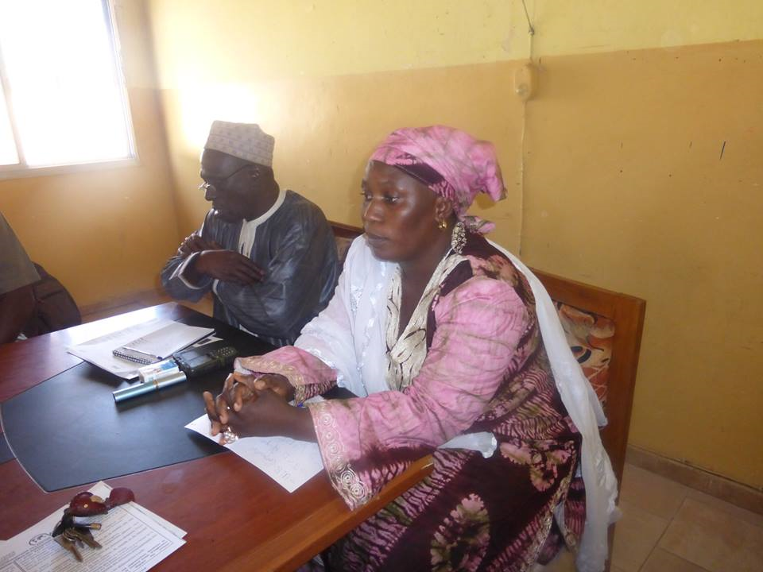
4. Démarche globale
- Atelier d’information
Présentation détaillée du projet et de l’approche retour des arbres dans les parcelles, échange avec les partenaires locaux et les bénéficiaires des villages ciblés sur l’exécution du projet.

Slide 13
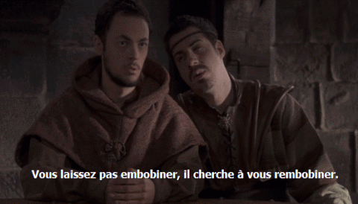
4. Démarche globale
- La réaction des STD et autres autorités locales:

Slide 14
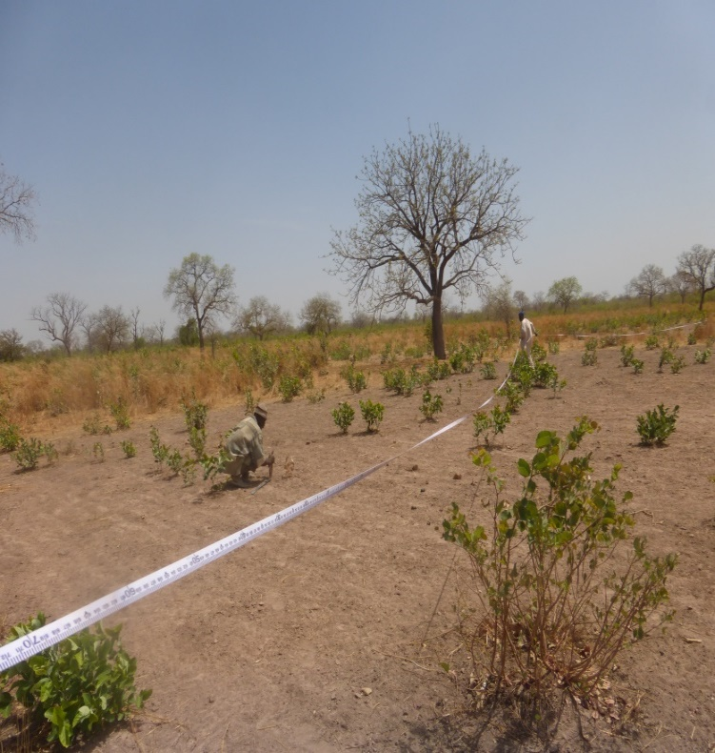
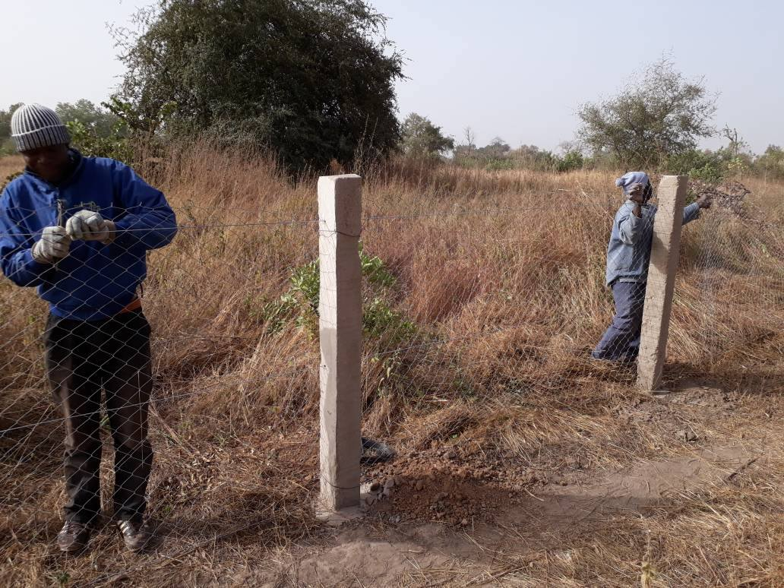
4. Démarche globale
- Délimitation des champs de cultures
Délimitation et mise en place des clôtures

Slide 15
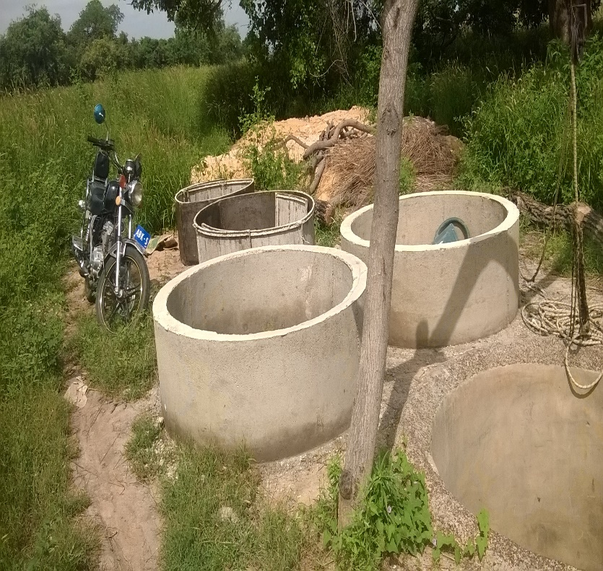
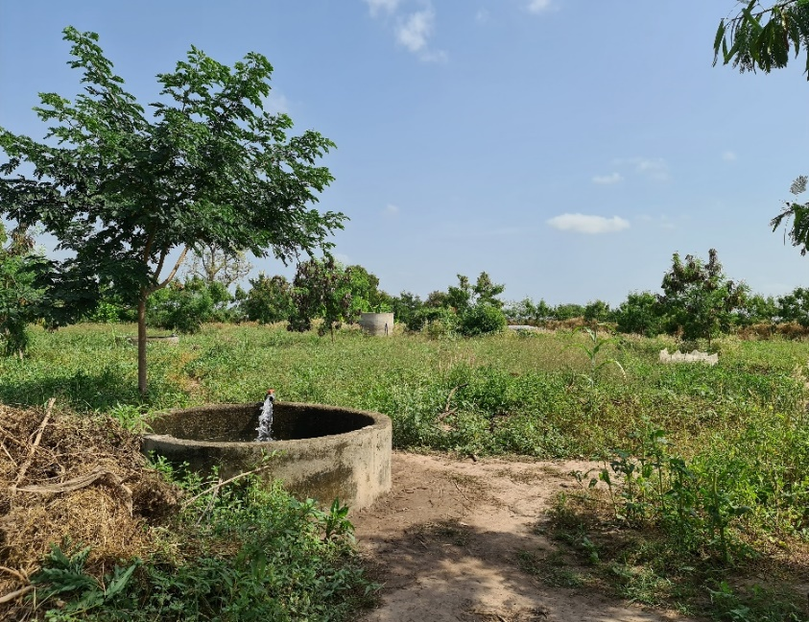
4. Démarche globale
- Mise en place des puits
Puits traditionnels pour les EF,
Puits hydrauliques et système d’exhaure solaire pour les GIE maraichers

Slide 16
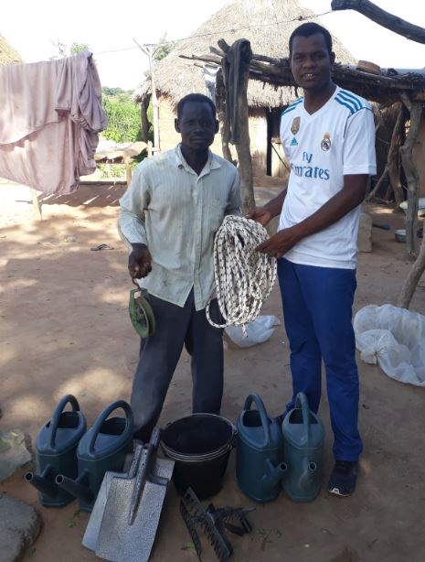
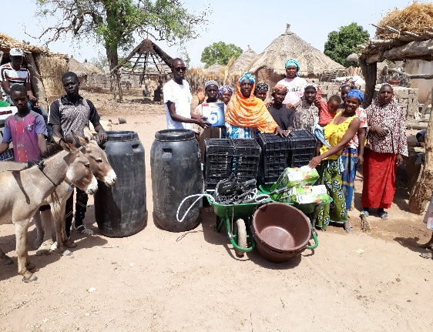
4. Démarche globale
- Dotation en petit matériel agricole
Un lot de matériels est remis à chaque bénéficiaire
- arrosoirs, râteaux, pelles, sceaux, houes
- 7 variétés de semences forestières et des gaines de semis
Notes:
Arbres fertilitaires : Albizia lebbeck, Samanea saman, Leucaena leucocephala; Albizia chevalieri;
Haie vive défensive : Acacia melifera;
Brise vent : Senna siamea; Moringa oleifera

Slide 17
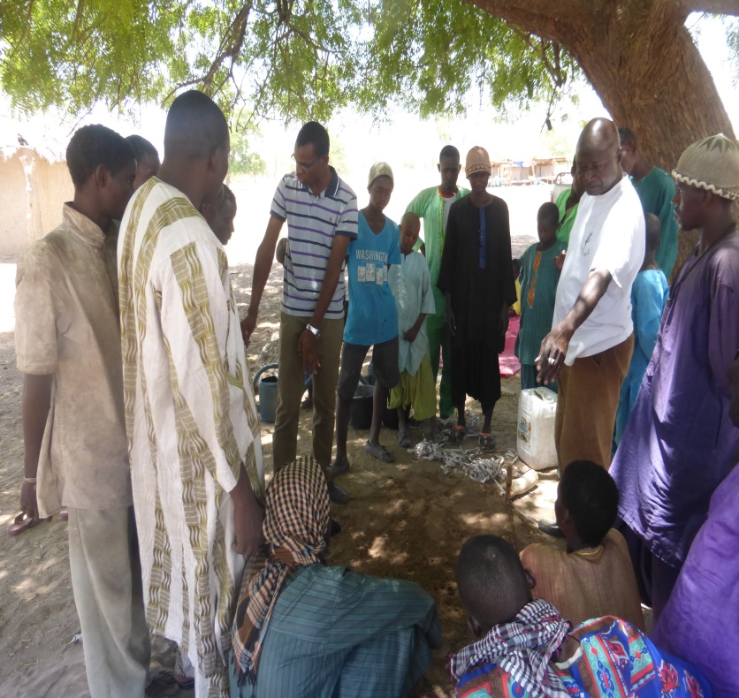
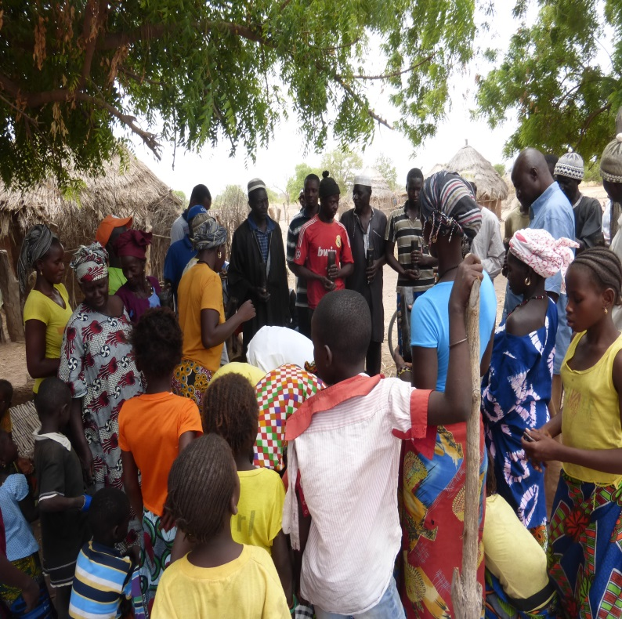
4. Démarche globale
- Formation des pépiniéristes
Des ateliers de formations sur les techniques de mises en place et de suivi d’une pépinière d’arbres sont organisés dans les villages cibles.
Notes:
Le maximum de personnes sont invitées à participer pour augmenter le nombre de pépiniéristes dans les villages.

Slide 18
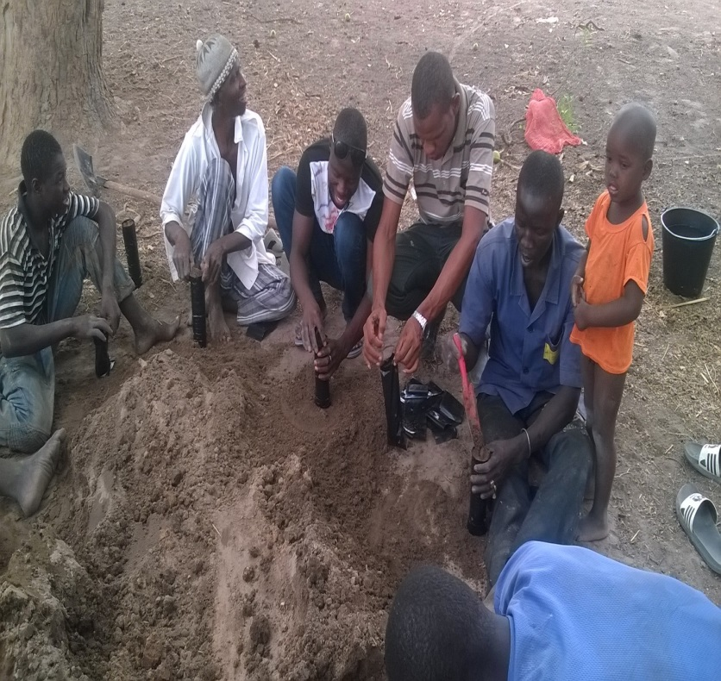
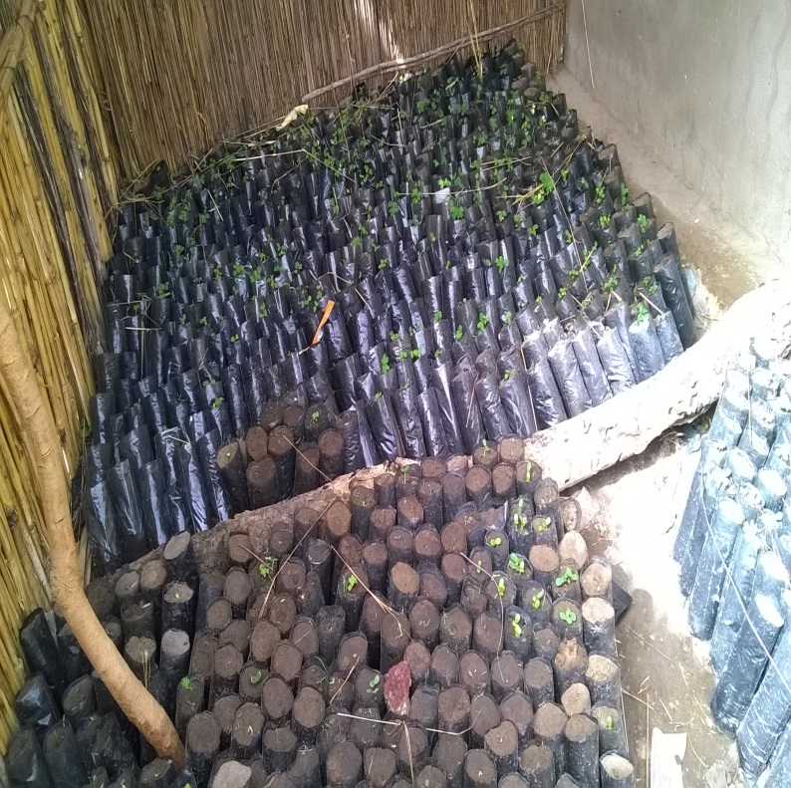
4. Démarche globale
- Installation des pépinières villageoises
Cela permettra aux villageois de pouvoir produire leur propre plantes fertilitaires, fruitiers, brises vent,…

Slide 19
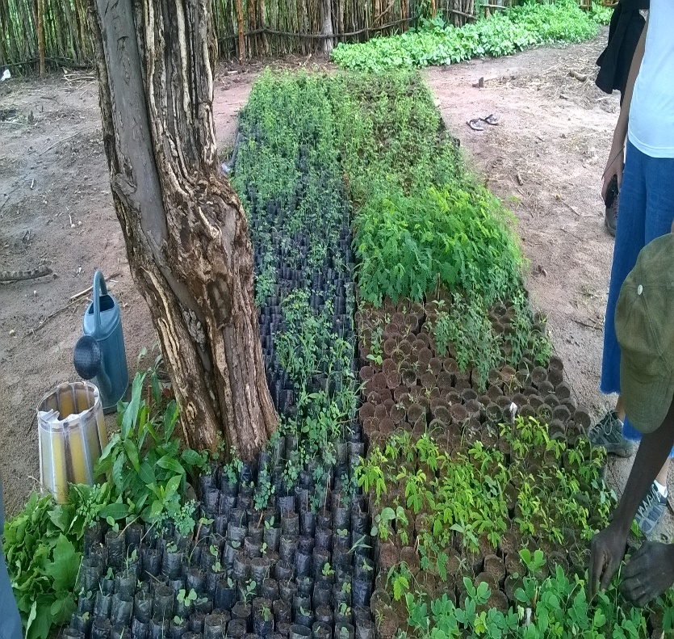
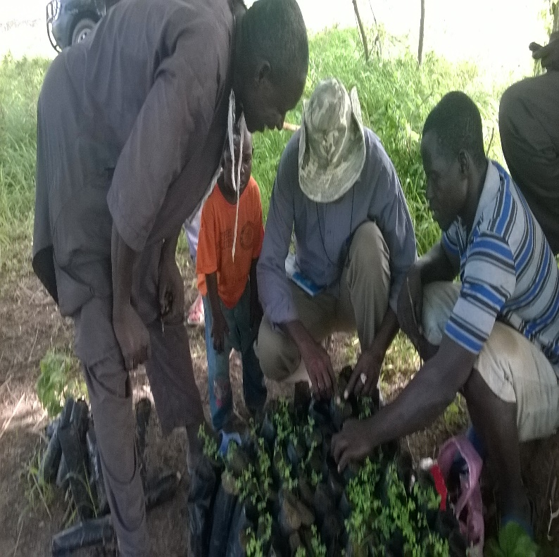
4. Démarche globale
- Suivi des pépinières
Un suivi rapproché est fait au niveau des villages pour assurer une bonne réussite des pépinières.

Slide 20
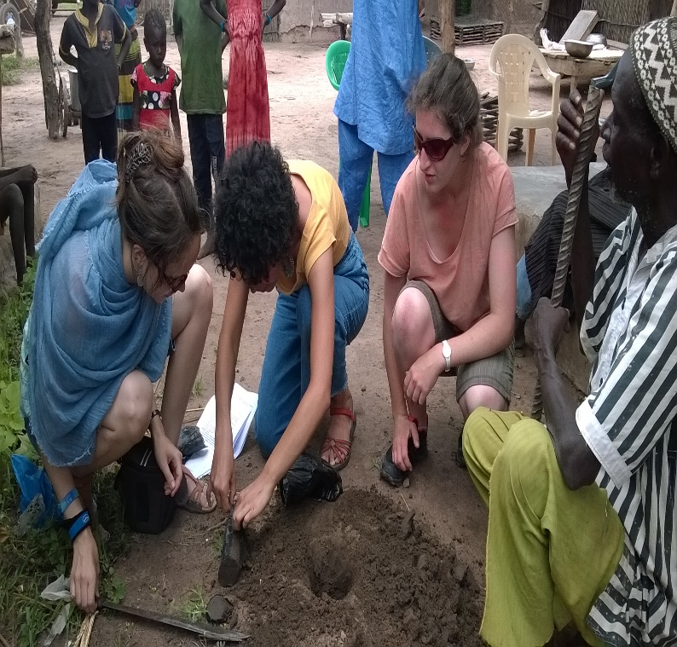
4. Démarche globale
- Mise à niveau sur la transplantation des arbres
Mise à niveau sur les techniques en partant de leurs propres connaissances dans le domaine.
Notes:
Approche participative tout au long du processus pour la co-construction de connaissances plus facile à adopter.

Slide 21
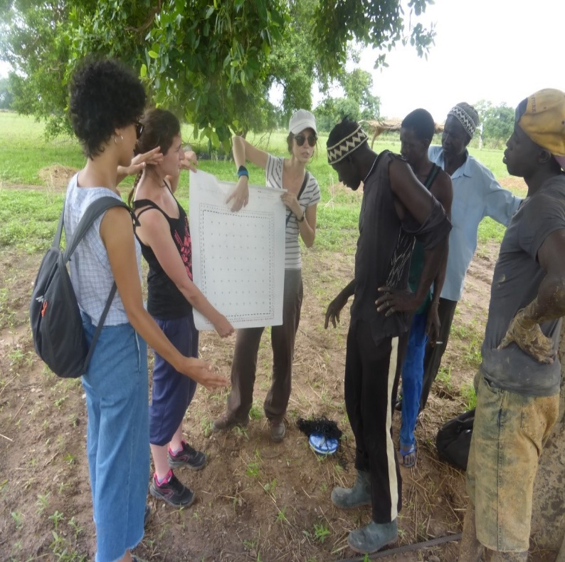
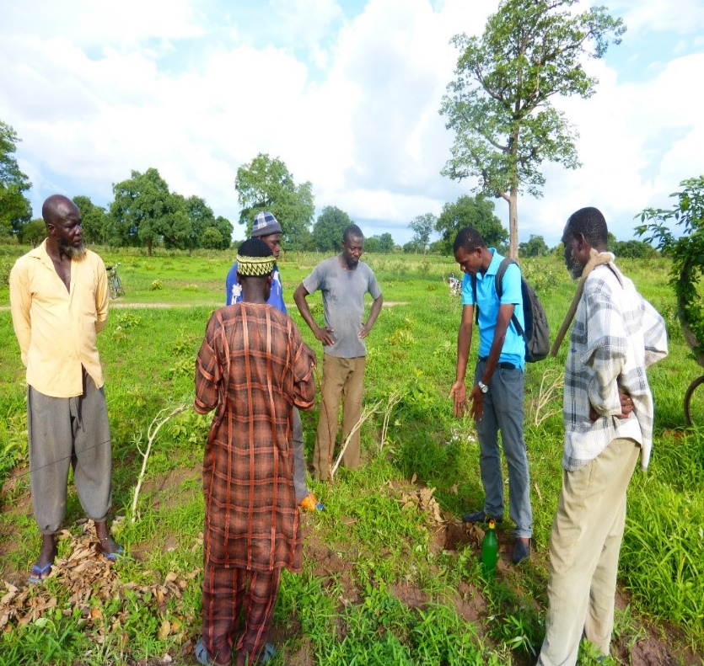
4. Démarche globale
- Formation sur l’aménagement des parcelles
Les bénéficiaires sont ensuite formés sur les techniques d’aménagement de leur parcelle en fonction du plan d’aménagement proposé.

Slide 22
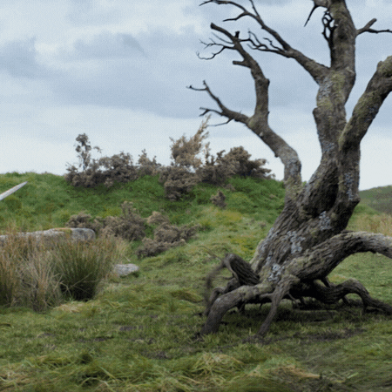
4. Démarche globale
- La réaction des Exfam sur leur coexistence avec les arbres

Slide 23
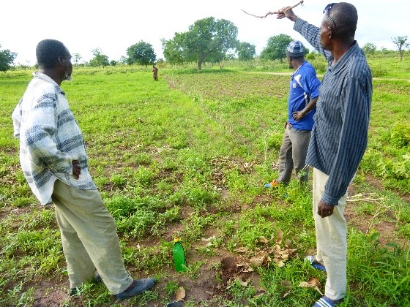
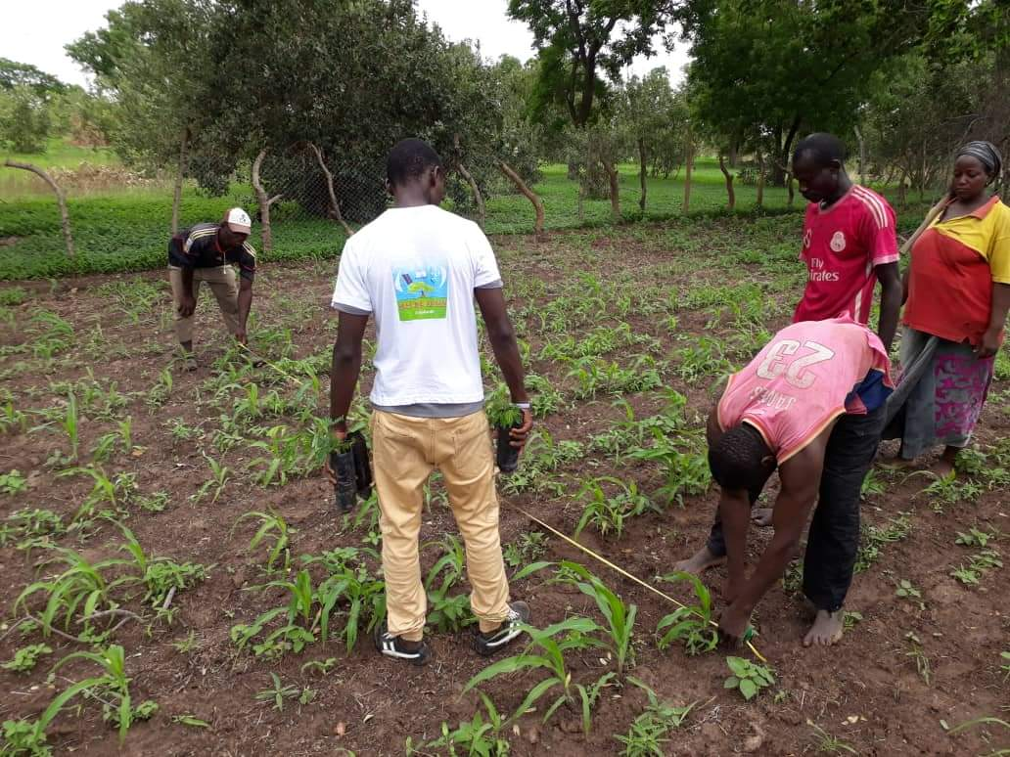
4. Démarche globale
- Transplantation des arbres
Sous la supervision des agents de terrain.

Slide 24
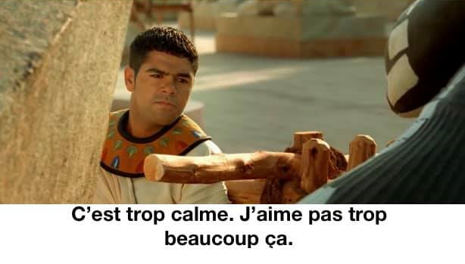
4. Démarche globale
Après les premières campagnes de reboisement et que le taux d’arbres dans les parcelles reste toujours faible…

Slide 25
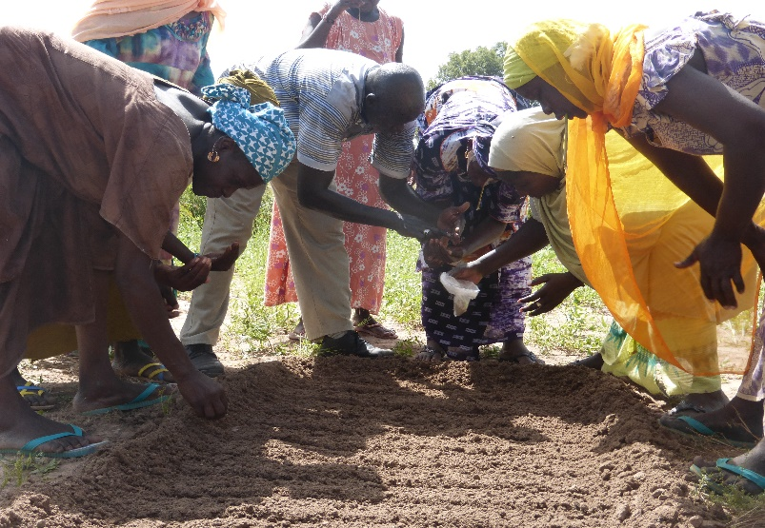
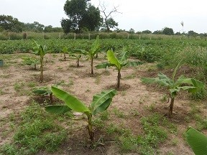
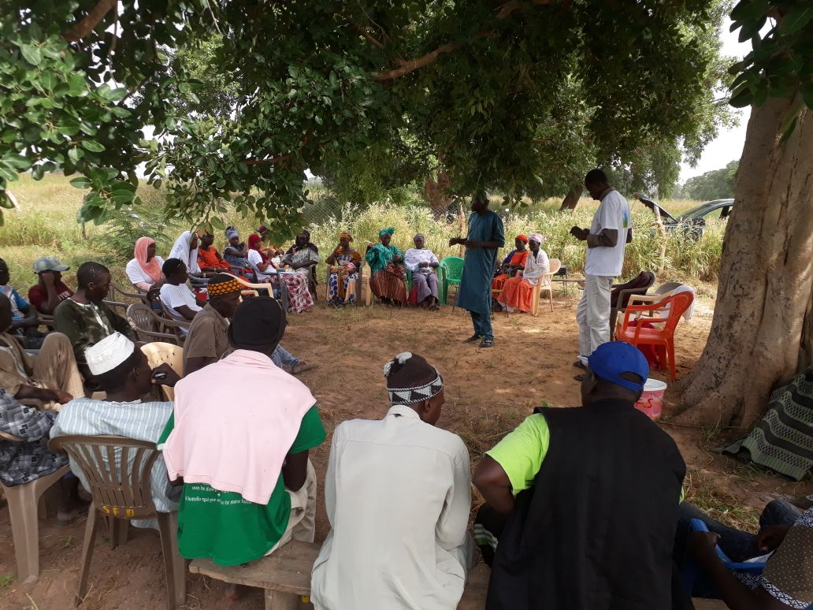
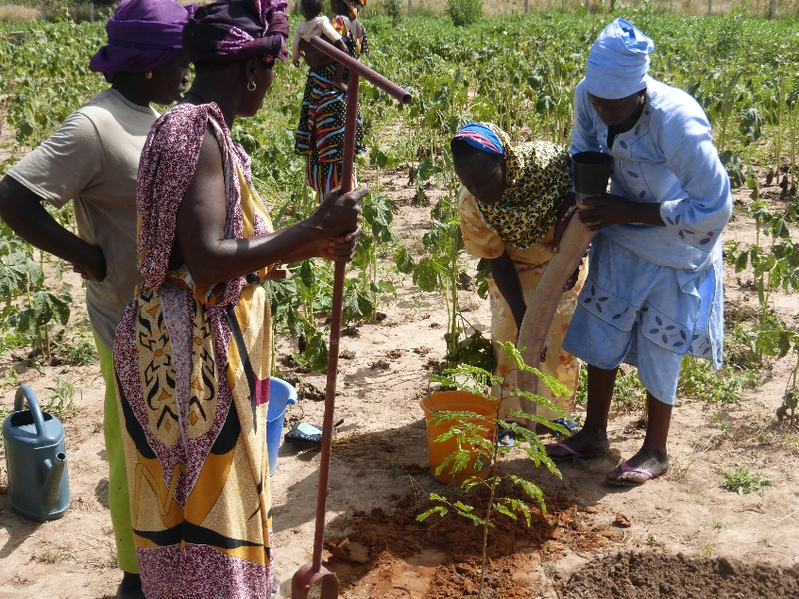
4. Démarche globale
- Formations et sensibilisations
Notes:
Formation et sensibilisation sur les pratiques agri-durables (Cf fiche des pratiques). Types de formation: Partage entre les pairs, visites d’échange, formation pratiques sur le terrain, atelier de partage villageois…

Slide 26
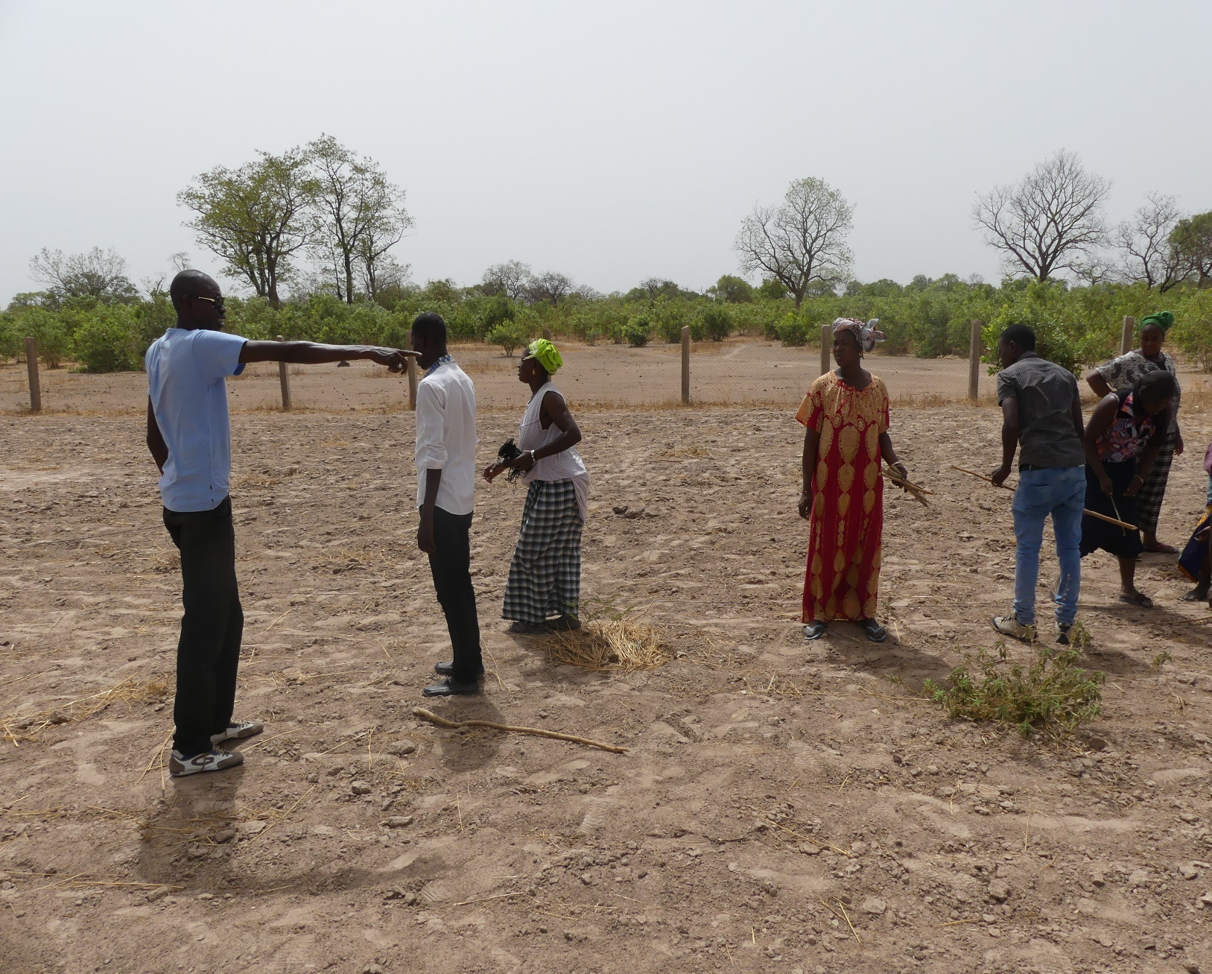
4. Démarche globale
- Avant (2017)

Slide 27
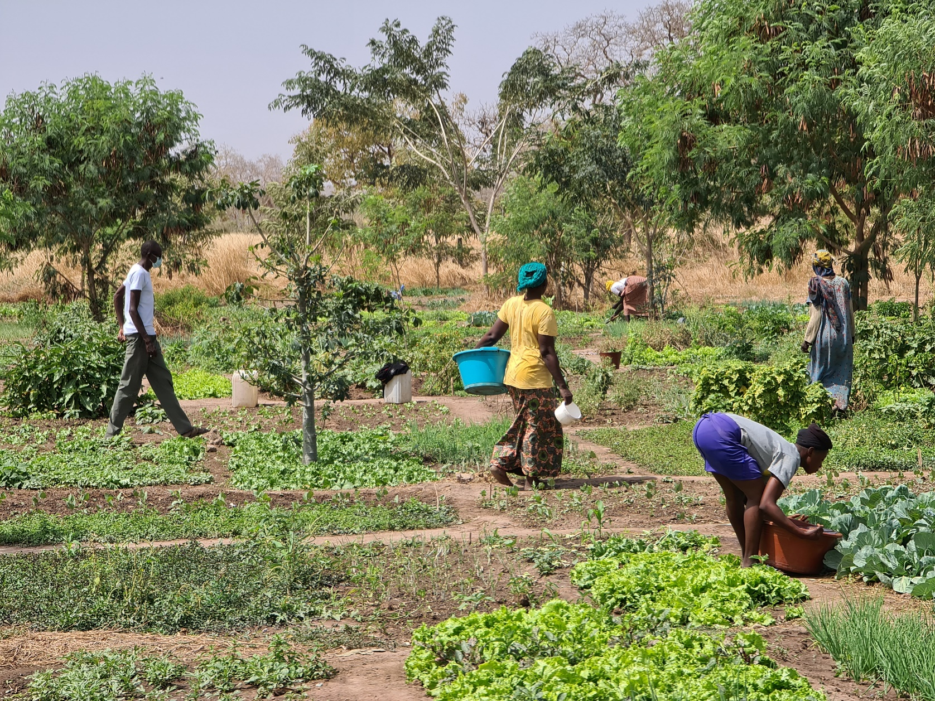
5. Démarche globale
- Après (4ans)

Slide 28
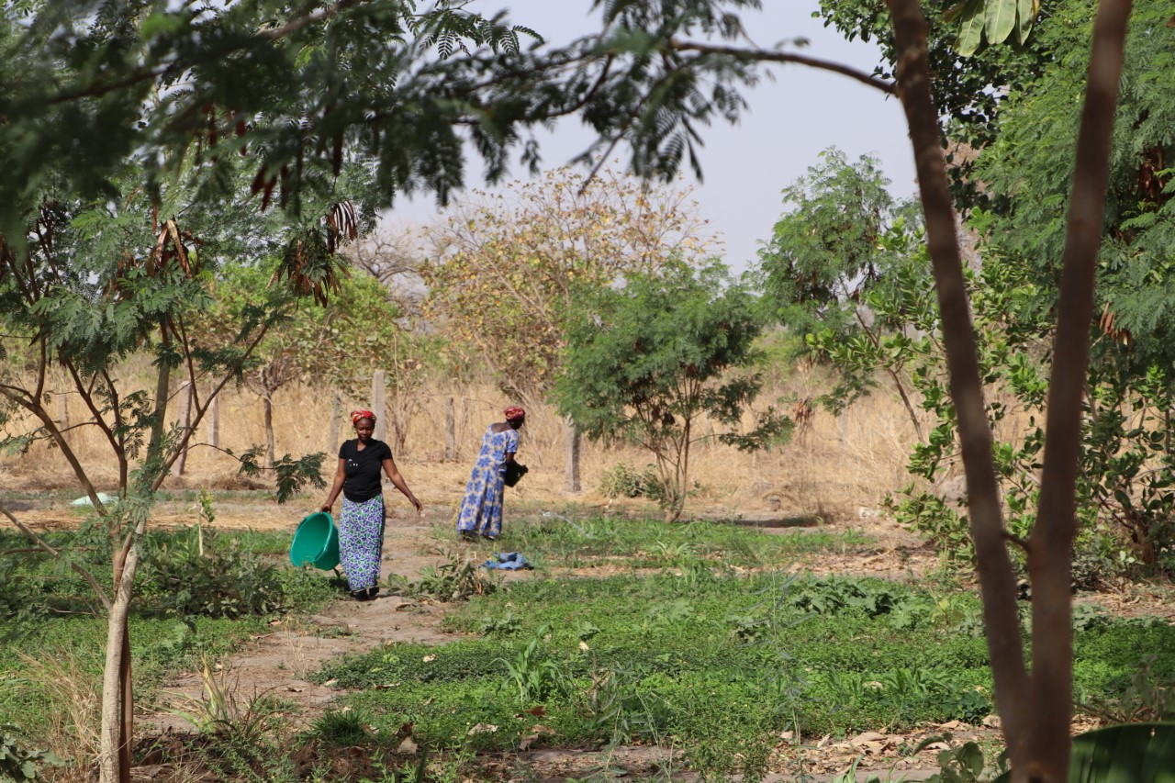
Am Be Koun – Solidarité
Pour un Développement Economique Local Durable

